Slide 1
G11
Valgustugevuse mõõtmine fotodioodiga / Arduino Nano digisisendi laiendamine
Juhendaja: Kaiser Pärnamets
Uko Poschlin, Karl Romet de la Torre
Tallinna Tehnikaülikool
Juhendaja: Andres Eek
Jüri Kajava, Jarek Rootsma

Slide 2
Projekt (analoog): Valgustugevuse mõõtmine fotodioodiga
Koostada skeem, mis hindab valgustatust vahemikus 300-500 luksi ja kasutades selleks kolme LED-i: valgustatus on alla 300 luksi, valgustatus on vahemikus 300-500 luksi ja valgustatus on üle 500 luksi.
Lahenduses kasutada analoogkomponente (st Arduino Nano jääb valikust välja).
valgustatuse mõõtmine, kohvris oleva fotodioodi sobivus selleks
muundur: fotodioodi vool -> pinge
valgustatuse näidu tasemete määramine (komparaator ehk comparator)
täpsus võiks jääda +-10% suurusjärku võrreldes valgusmõõtjaga

Slide 3
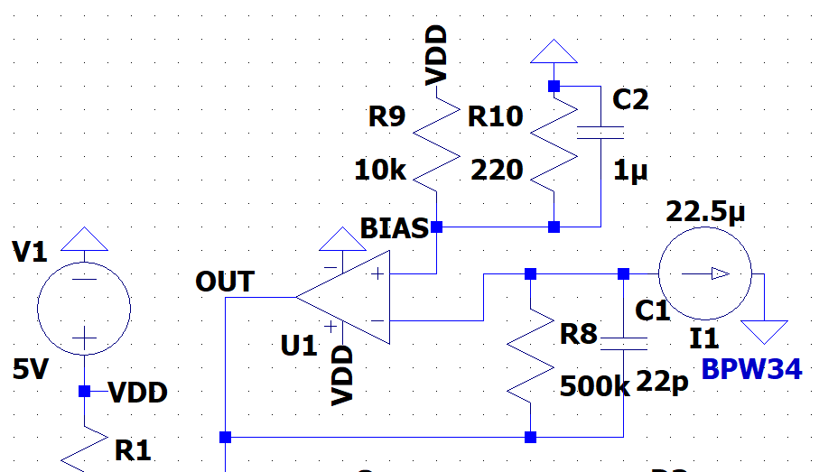
Fotodioodist vool-pinge muundur(analoog): Valgustugevuse mõõtmine fotodioodiga
Fotodiood (BPW34): genereerib valguse mõjul voolu (0-7.9uA)
Op-võimendi (LM324N): teisendab voolu pingeks
Takisti (500 kΩ): määrab tundlikkuse
Kondensaator (24 pF): vähendab müra
Notes:
Opvõimendi teisendab voolu pingeks. Fotodioodi vool siseneb op-võimendi inverteerivasse sisendisse. Tagasisideahelas olev takisti muudab selle voolu pingeks väljundis
Väike kondensaator (22–24 pF) lõikab kiire müra ära ja hoiab võnkumised kontrolli all.

Slide 4
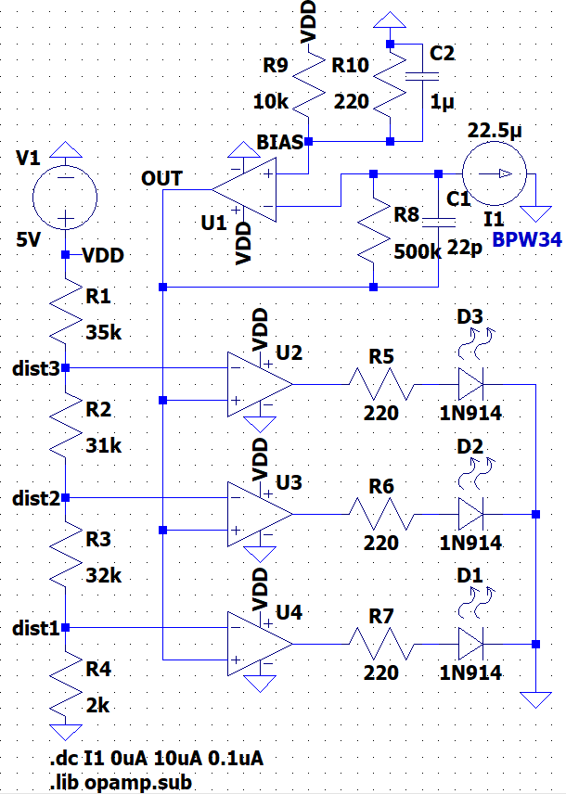
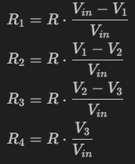
Komparaatori skeem(analoog): Valgustugevuse mõõtmine fotodioodiga
Rohkem valgust -> rohkem LED-e põleb:
<300 lx, 300–500 lx ja >500
Viited R1–R4 jagurist VDD pealt (kaks peamist piiri: ~300 lx ja ~500 lx);
Üks sisend saab I/U ploki väljundpinge, teine saab vastava lävepinge pingejagurist.
Kui väljundpinge ületab läve, läheb op-ampi väljund kõrgeks.

Slide 5
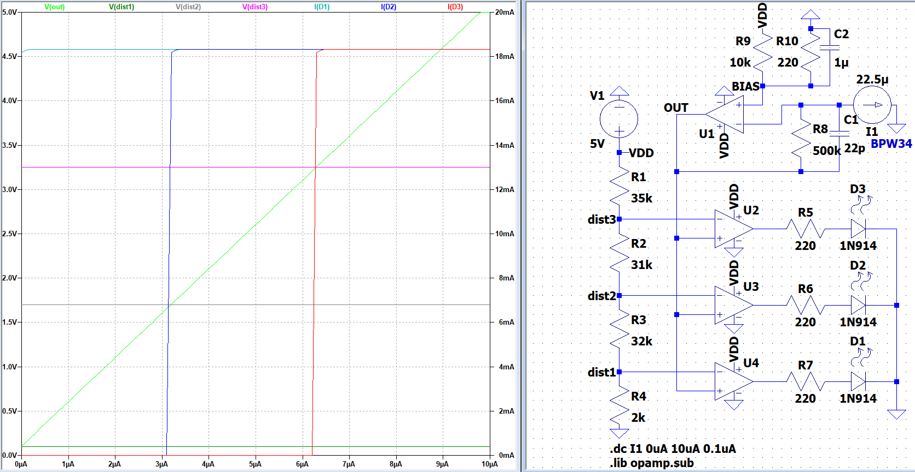
Kogu skeem (analog)

Slide 6
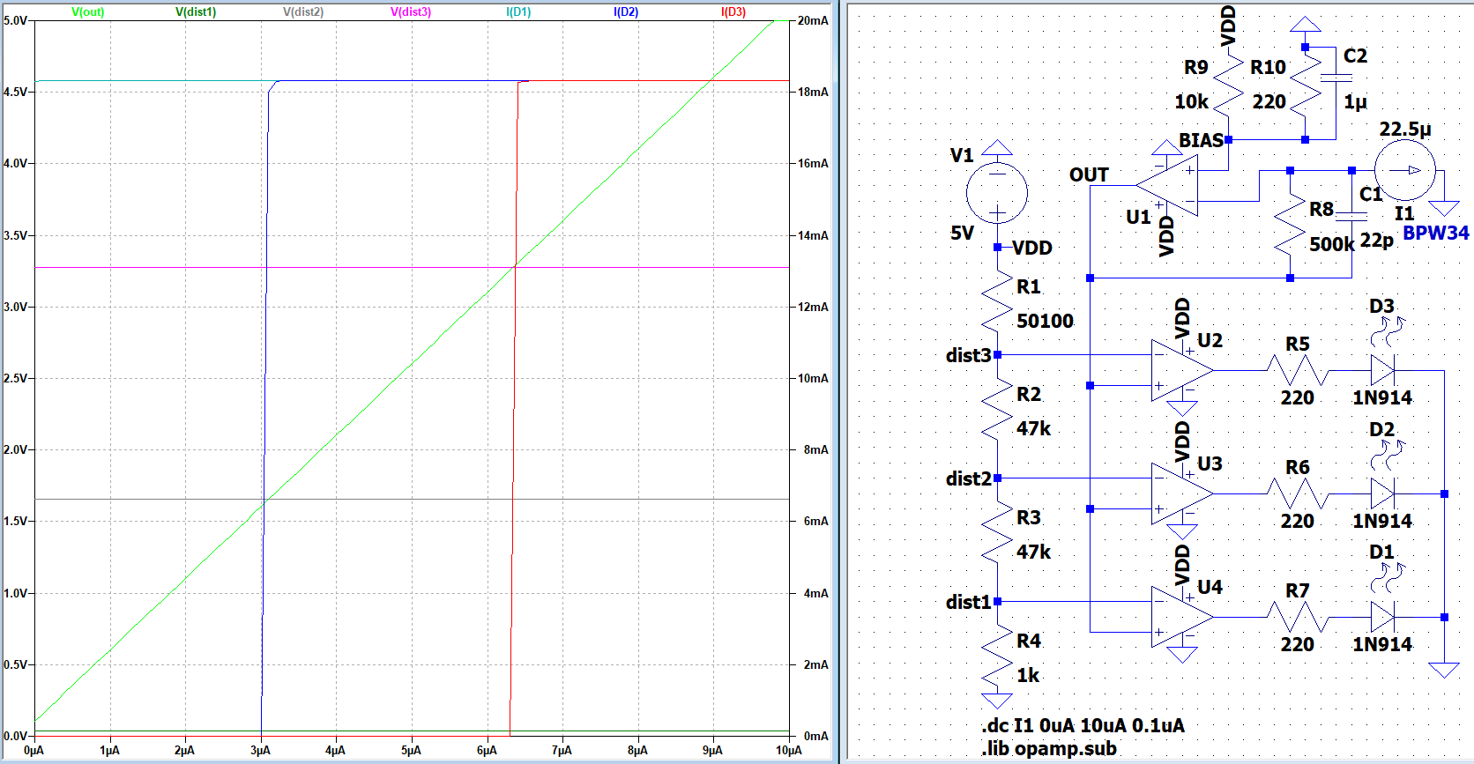
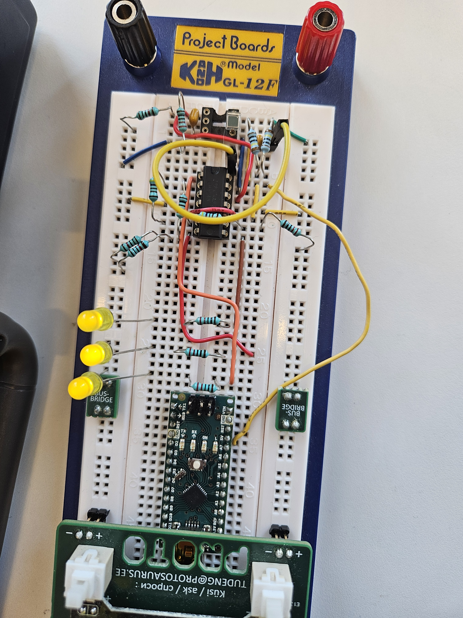
Makettplaadil reaalsed komponendid
V(out)=1.7V tähendas 300lx
V(out)=3.2V tähendas 500lx
+-10%

Slide 7

Arduino Digisisendi laiend

Slide 8
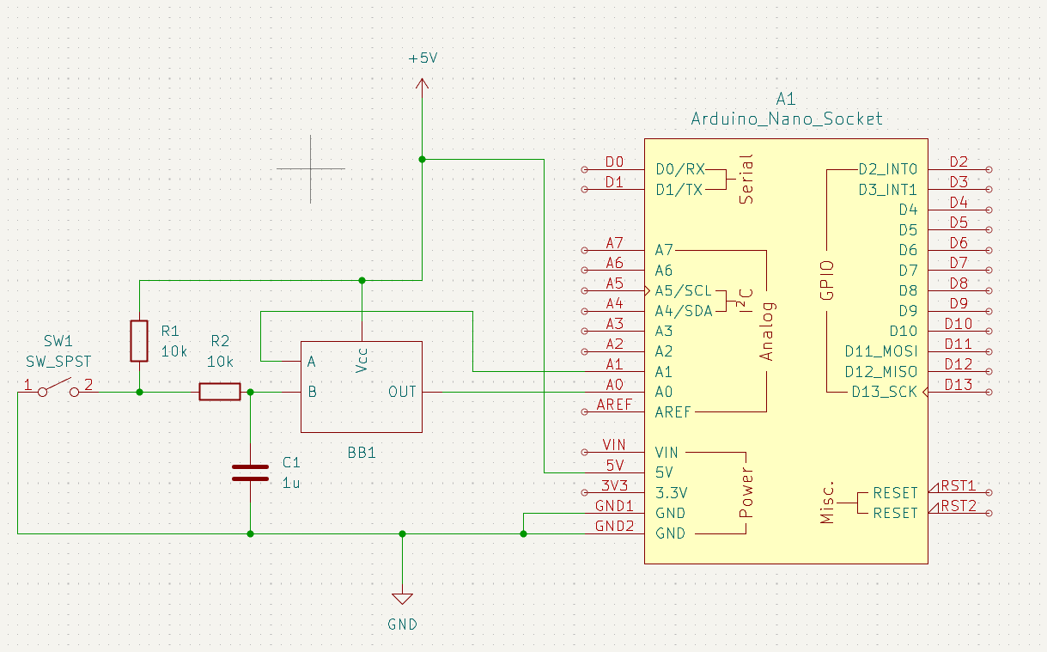
Projekt (digitaal): Arduino nano digisisendi laiendamine
2 digitaalset sisendit
Üks inverteeritud
Signaalid ei tohiks häirida üksteist
Arduinoga skeem lahenduse kontrollimiseks

Slide 9
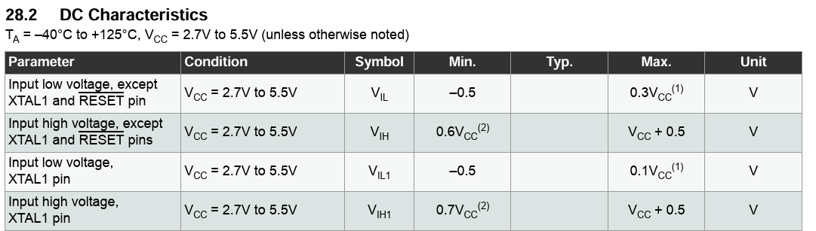
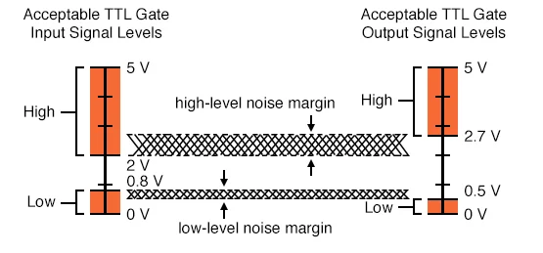
Loogika nivood
Arduino nivood
"1" > 3 V
"0" < 1,5 V
TTL loogika nivood
https://www.allaboutcircuits.com/textbook/digital/chpt-3/logic-signal-voltage-levels/

Slide 10
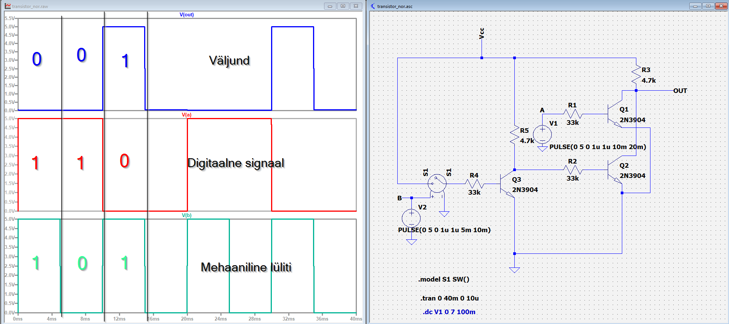

Slide 11
Täname kuulamast

Slide 13
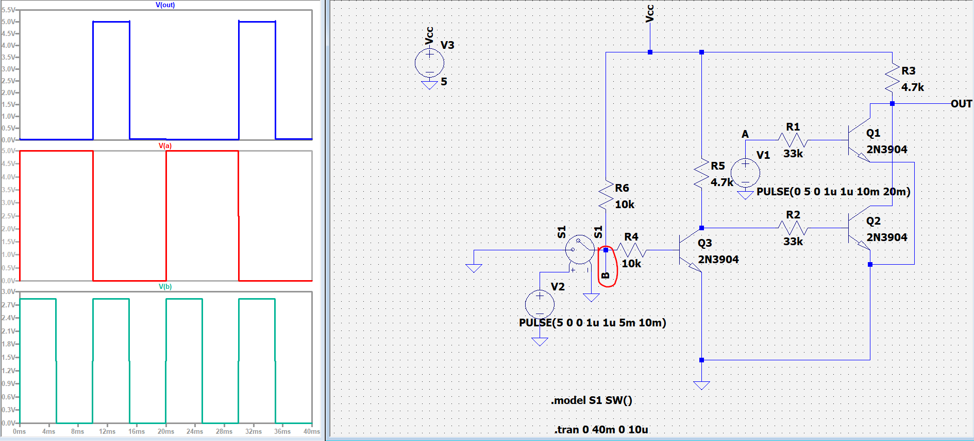
Parandus

Slide 14
